Slide 1
Manuale
Git hub

Slide 2
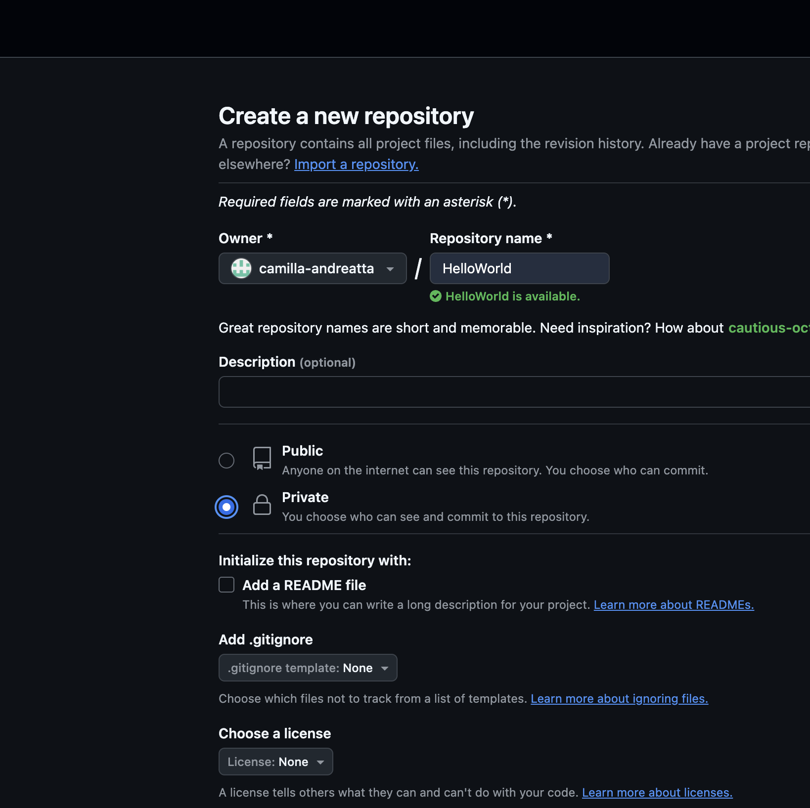
Creazione di un repository locale:
1. Creare un nuovo repository su git hub con «new repository»;

Slide 3
2. Comando da terminale «git init»: serve per inizializzare un nuovo repository vuoto;
3. Comando «git remote add origin» https://github.com/username/progetto.git (URL del repository creato): serve per collegare il repository creato

Slide 4
Aggiunta di un file/cartella da monitorare e relativo commit:
«git add nomefile»: serve per aggiungere un file o una cartella;
«git commit -m "messaggio"»: serve per tenere traccia di ciò che è stato fatto;
«git branch –m main»: serve per determinare il ramo in cui stiamo apportando delle modifiche.

Slide 5
Aggiornamento del repository remoto:
Comando «git push –u origin main»: per caricare le modifiche fatte.

Slide 6
Recupero in locale del repository remoto:
Comando «git pull origin main»
serve per aggiornare il repository locale, recuperando le modifiche da quello remoto.

Slide 7
Clonazione di un repository remoto:
Comando «git clone https://github.com/username/progetto.git» (URL del repository): serve per clonare un repository remoto in una posizione locale.

Slide 8

Gestione del file .gitignore:
Il file «.gitignore» serve per indicare a git di non caricare nel repository remoto file o percorsi elencati.

Slide 9
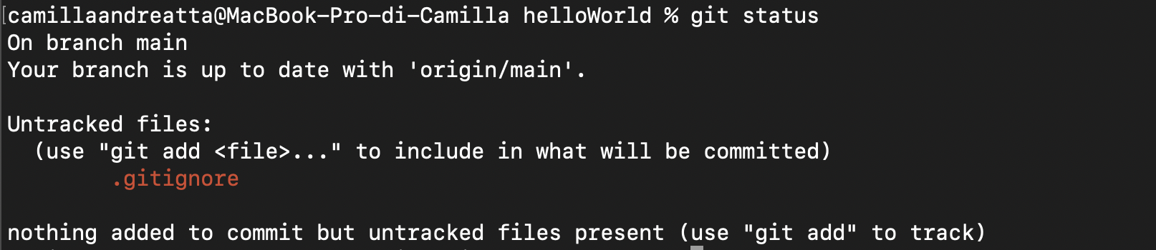
Utilizzo del comando git status:
Il comando «git status» mostra lo stato attuale del repository: permette di vedere le modifiche effettuate nel repository locale e non ancora allineate con il repository remoto (file aggiunti/cancellati/modificati).

